Slide 1
CLUSTER CUCINA SOSTENIBILE
TOOL KIT PER IL TRASFERIMENTO TECNOLOGICO
UNITÁ UNO: LA GASTRONOMIA COME PERCORSO,
IL CASO DEL MONTIFERRU

Slide 2
CONTENUTI PER IL TRASFERIMENTO TECNOLOGICO
Intendere la GASTRONOMIA COME PERCORSO, IL DIALOGO e le relazioni CON I PRODUTTORI locali;
Conoscere il lavoro di salvaguardia dei saperi territoriali attraverso processi di certificazione;
Comprendere il processo di gradualità dello sviluppo del settore ecoturistico;
Conoscere il TURISMO ESPERIENZIALE e capire come puó beneficiarne un territorio.
TOOLKIT UNITÁ UNO: la gastronomia come percorso, il caso del Montiferru 2

Slide 3
INTRODUZIONE
TOOLKIT UNITÁ UNO: la gastronomia come percorso, il caso del Montiferru 3

Slide 4
INTERVENTI DEGLI ESPERTI
Ivo Pirisi: Presentazione attivitá Cluster Cucina Sostenibile; L’innovazione e la salute, le linee guida scientifiche; perchè la Antica Dimora del Gruccione è un modello di riferimento;
Gabriella Belloni: Breve storia dell’azienda e contesto territoriale; produzione locale e rapporto con i produttori; Il racconto e la fascinazione del cibo e dei piatti tra tradizione e innovazione come veicolo culturale e di sviluppo delle attività ristorative;
Gianpaolo Mura: La Produzione del Casizolu;
Anna Maria Pinna: Sviluppo territoriale e analisi socio-economica;
Sara Congiu: Descrizione del menù del pranzo didattico, ricette, aspetti tecnici;
Marco Delugas: Vino, una riflessione.
TOOLKIT UNITÁ UNO: la gastronomia come percorso, il caso del Montiferru 4

Slide 5
STRUTTURA DEL MODULO
PARTE A: Innovare per preservare un territorio
PARTE B: Lo sviluppo territoriale sostenibile
PARTE C: Proposte dal Montiferru
TOOLKIT UNITÁ UNO: la gastronomia come percorso, il caso del Montiferru 5

Slide 6
CLUSTER CUCINA SOSTENIBILE
PARTE A: INNOVARE PER PRESERVARE UN TERRITORIO
UNITÁ UNO: LA GASTRONOMIA COME PERCORSO,
IL CASO DEL MONTIFERRU

Slide 7
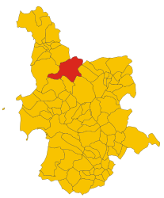
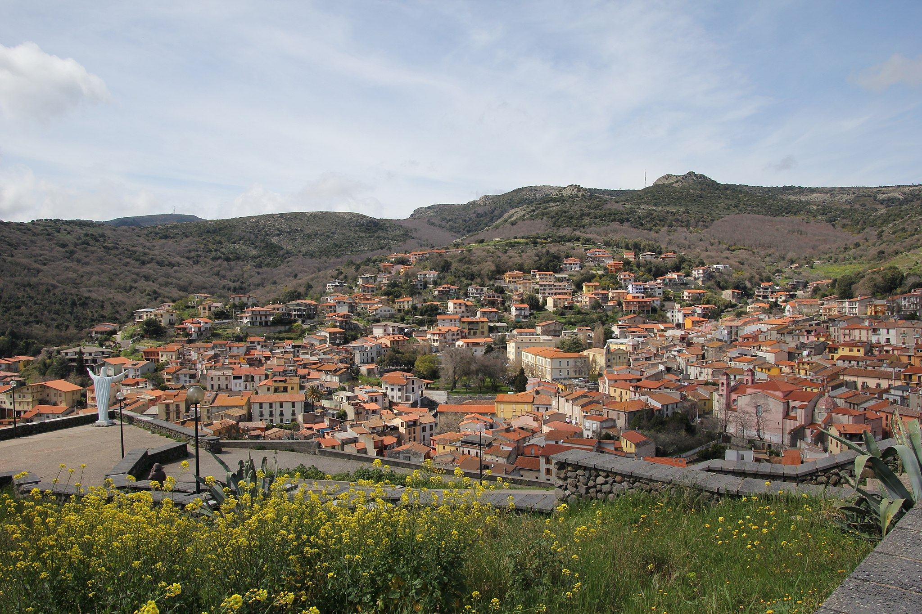
SANTULUSSURGIU
Santu Lussurgiu è un comune italiano di 2.210 abitanti della provincia di Oristano, in Sardegna.
Sorge sul versante orientale della regione storica del Montiferru a 503 metri sul livello del mare.
L’anima agropastorale è espressa dall’allevamento del bue rosso, da cui derivano carni d’alta qualità e il latte per il formaggio casizolu.
Nota è anche l’acquavite.
TOOLKIT UNITÁ UNO: la gastronomia come percorso, il caso del Montiferru 7

Slide 8
ECOTURISMO & SOSTENIBILITÀ : LA “ANTICA DIMORA DEL GRUCCIONE” (SANTULUSSURGIU)
Si definisce un albergo diffuso: particolare tipologia alberghiera che si contraddistingue per fornire ricettività utilizzando stabili appartenenti a un tessuto abitativo preesistente, un modello di ospitalità che si realizza nel cuore storico dei piccoli borghi d’Italia.
L’Antica dimora del Gruccione è un albergo, ma è anche un progetto di sviluppo locale perché l’azienda è nata riutilizzando ciò che si aveva a disposizione, senza consumare nuovo suolo.
Le sue camere sono in stabili che appartengono al tessuto storico del paese, il cibo servito è frutto delle economie del territorio che hanno cura degli animali e della terra, mentre se la proprietà è di tradizione storica, il suo staff è costituito da giovani preparati e appassionati che hanno girato il mondo, ma hanno deciso di vivere in Sardegna e di raccontare l’Isola abitando in un piccolo borgo.
TOOLKIT UNITÁ UNO: la gastronomia come percorso, il caso del Montiferru 8

Slide 9
GABRIELLA BELLONI Direttrice Antica Dimora del Gruccione
Laureata in Filosofia a Roma, ha lavorato come ricercatrice in Germania e in Italia sulle tematiche cinque-secentesche pertinenti lo studio della natura, l’interdisciplinarità dei saperi, la microstoria cui, trasversalmente, ha abbinato da sempre l’attenzione alla lettura del cibo come fatto sociale, da godersi con piacere e pari serietà, secondo le indicazioni del suo primo maestro Tullio Gregory, filosofo e gourmet, orientando successivamente, con l’apertura nel 2002 a Santu Lussurgiu della “Antica Dimora del Gruccione” come albergo diffuso, interessi e attività lavorativa sui temi dello sviluppo locale.
Ritiene che la missione autentica dell’albergo diffuso in un piccolo borgo sia quella di essere “presidio” di un territorio, azione rivoluzionaria e resiliente del fare impresa affermando la bellezza dei luoghi anticonvenzionali per dare di nuovo voce, in ogni parte del mondo, alla terra come alla persona.
TOOLKIT UNITÁ UNO: la gastronomia come percorso, il caso del Montiferru 9

Slide 10
PARTE A:TERRITORIO, PRODUTTORI ED IDENTITÁ
TOOLKIT UNITÁ UNO: la gastronomia come percorso, il caso del Montiferru 10

Slide 11
TURISMO GASTRONOMICO
L'Organizzazione mondiale del turismo (UNWTO) lo definisce come:
«..un tipo di attività turistica caratterizzata dall'esperienza del visitatore legata al cibo, ai prodotti e alle attività correlate durante il viaggio. Oltre alle esperienze culinarie autentiche, tradizionali e/o innovative, il Turismo Gastronomico può coinvolgere anche altre attività, come le visite ai produttori locali, la partecipazione a sagre gastronomiche e la frequenza a corsi di cucina.
La gastronomia è diventata uno dei motivi principali per viaggiare. In molte destinazioni la gastronomia è diventata un settore strategico che contribuisce alla generazione di ricchezza e occupazione, creando valore per l'intera catena produttiva del cibo di qualità, passando dalla sua trasformazione, alle imprese alberghiere o turistiche e alla promozione del brand paese».
TOOLKIT UNITÁ UNO: la gastronomia come percorso, il caso del Montiferru 11

Slide 12
TURISMO ENOGASTRONOMICO, TERRITORIO E IDENTITÁ (1)
Secondo le linee guida sullo sviluppo del turismo gastronomico del UNWTO (2019), «..L'enoturismo (turismo del vino), come sottotipo del turismo gastronomico, si riferisce al turismo il cui scopo è visitare vigneti, cantine, degustare, consumare e/o acquistare vino, spesso presso o vicino alla fonte:
Il turismo enogastronomico si basa sul un concetto di conoscenza e apprendimento, mangiando, gustando e godendo della cultura gastronomica che si identifica con un territorio;
Non si può parlare di turismo enogastronomico senza parlare anche dell'identità culinaria come tratto distintivo;
Il territorio è la spina dorsale della gastronomia perché i paesaggi, la cultura, i prodotti, le tecniche e i piatti di una destinazione ne definiscono l'identità culinaria e sono alla base e dovrebbero far parte del DNA delle esperienze turistiche offerte ai visitatori».
TOOLKIT UNITÁ UNO: la gastronomia come percorso, il caso del Montiferru 12

Slide 13
TURISMO ENOGASTRONOMICO, TERRITORIO E IDENTITÁ (2)
Secondo la definizione del UNWTO (2019) «...Il turismo enogastronomico nasce da una differenza: la differenza tra i turisti che si limitano a nutrirsi durante i loro viaggi e quelli per i quali la gastronomia ha un'influenza decisiva sulla scelta della destinazione e che desiderano soddisfare il loro appetito edonistico e culturale oltre al loro fisiologico bisogno di mangiare.
Negli ultimi decenni il turismo enogastronomico è andato oltre la tavola imbandita e comprende ormai tutti i settori della filiera agroalimentare e turistica di una destinazione:
Produttori (agricoltura, pesca, etc);
Imprese di trasformazione (caseifici, frantoi, stabilimenti conservieri, cantine, etc);
il settore del turismo e dell'ospitalità (ristoranti, strutture ricettive specializzate, aziende di attività gastronomiche, etc.);
Il settore del commercio al dettaglio;
Il settore del commercio (vendita di prodotti) e persino il settore della conoscenza»;
TOOLKIT UNITÁ UNO: la gastronomia come percorso, il caso del Montiferru 13

Slide 14
IL RAPPORTO TRA AUTENTICITÁ E SENSO DEL LUOGO (SENSE OF PLACE) (1)
Nel saggio su turismo e ospitalitá Developing a sense of place toolkit (2019), redatto da Jarratt, D., Phelan, C., Wain, J., & Dale, S.:
“...Il senso del luogo (sense of place) è definito come il modo fluido e sfaccettato in cui conosciamo luoghi notevoli o memorabili attraverso la percezione, l'esperienza e il ricordo di una posizione geografica e delle sue caratteristiche;
La nostra comprensione del senso del luogo può supportare le destinazioni nel facilitare l'attaccamento dei visitatori al luogo. Certamente, l'immagine e la reputazione della destinazione vengono comunicate al meglio ai visitatori attraverso le emozioni associate al tono della destinazione”.
TOOLKIT UNITÁ UNO: la gastronomia come percorso, il caso del Montiferru 14

Slide 15
IL RAPPORTO TRA AUTENTICITÁ E SENSO DEL LUOGO (SENSE OF PLACE) (2)
Gli autori del saggio ricononosco come aspetti focali del senso del luogo:
Il cibo locale;
Il patrimonio e la cultura;
Le opportunità ricreative;
Le caratteristiche del paesaggio;
La fauna selvatica.
“…Le imprese locali possono utilizzare tali risorse a fini promozionali ma in modo coeso, compatibile e coerente con gli sforzi di altre imprese del territorio. La speranza è che gli sforzi di promozione contribuiscano e/o culminino in un senso globale del luogo, caratterizzato da punti di vendita unici che possano attirare i visitatori e potenzialmente modellare la loro esperienza attraverso l'interpretazione e la promozione di attrazioni e attività”.
TOOLKIT UNITÁ UNO: la gastronomia come percorso, il caso del Montiferru 15

Slide 16
LA CIRCOLARITÁ DEL SAPERE
TOOLKIT UNITÁ UNO: la gastronomia come percorso, il caso del Montiferru 16

Slide 17
SLOW TOURISM
Secondo il Research Study on Slow Tourism: International trends and innovations - Slow Tourism product creation manual (2020), redatto dal Programma Med Pearls*, possiamo affermare che il Turismo Lento (Slow Tourism):
Sensibilizza domanda e offerta di valori etici;
Permette di riappropriarsi del tempo, allevia l'ansia e lo stress causati dai ritmi frenetici;
Permette agli ospiti di ritrovare la sintonia con se stessi e con ciò che li circonda;
Crea una nuova forma di consapevolezza grazie a un'esperienza più profonda e coinvolgente;
Sottolinea la sostenibilità, la responsabilità e l'eco-compatibilità di tutti gli stakeholder coinvolti.
* Il programma promuove uno sviluppo economico, sociale e territoriale giusto, equo e sostenibile, per l'integrazione transfrontaliera e la valorizzazione dei territori e dei valori dei 14 paesi dell’area mediterranea partecipanti.
TOOLKIT UNITÁ UNO: la gastronomia come percorso, il caso del Montiferru 17

Slide 18
CARATTERISTICHE DEL TURISMO LENTO
Cambiamenti nel concetto di viaggio e nell'uso del tempo durante il viaggio;
Alternativa al turismo di massa;
Si concentra sul locale;
Si concentra sulla cultura;
Soluzioni sostenibili e ambientalmente coerenti;
Cambiamenti nella qualità dell'esperienza;
Autenticità;
Fattibilità e sviluppo nuovo business.
(Fonte: Med Pearls 2020)
TOOLKIT UNITÁ UNO: la gastronomia come percorso, il caso del Montiferru 18

Slide 19
LA GASTRONOMIA COME PERCORSO
TOOLKIT UNITÁ UNO: la gastronomia come percorso, il caso del Montiferru 19

Slide 20
LA BIODIVERSITÁ DEI SAPERI
Secondo il rapporto della Fondazione Slow Food sulla biodiversità “SE LA BIODIVERSITÀ VIVE, VIVE IL PIANETA”:
«..L’elaborazione artigianale conferisce alle materie prime un importante valore aggiunto, perché consente di ottenere prodotti particolari, più complessi dal punto di vista organolettico, capaci di raccontare una cultura locale, liberi dai cicli stagionali e quindi dalle oscillazioni del mercato. Spesso è possibile salvaguardare ecotipi e razze locali, solo se si riesce ad affiancare al consumo domestico un’offerta di trasformati adatti agli scambi commerciali (locali e nazionali);
All’origine dei prodotti trasformati tradizionali c’è il sapere di una comunità, un sapere perlopiù orale, che viene tramandato nell’ambito delle famiglie e che unisce competenze diverse, frutto di esperienza e di pratica quotidiana: nozioni sulla chimica degli alimenti, manualità, capacità di osservazione».
TOOLKIT UNITÁ UNO: la gastronomia come percorso, il caso del Montiferru 20

Slide 21
TURISMO ESPERIENZIALE: LA SINERGIA CON I PRODUTTORI LOCALI
TOOLKIT UNITÁ UNO: la gastronomia come percorso, il caso del Montiferru 21

Slide 22
ARCA DEL GUSTO
L’iniziativa «Arca del Gusto» di Slow Food è un catalogo di prodotti che appartengono alla cultura e alle tradizioni di tutto il mondo e che rischiano di scomparire.
Sull’Arca salgono specie vegetali e animali, ma anche trasformati, perché, insieme alla biodiversità vegetale e animale, stanno scomparendo anche formaggi, salumi, pani, dolci: espressione di saperi contadini e artigiani non scritti ma complessi e ricchi di competenze e pratiche tramandate per generazioni.
Nel Montiferru ne troviamo 2:
Casizolu di Santulussurgiu 2) Razza sardo modicana del Montiferru
TOOLKIT UNITÁ UNO: la gastronomia come percorso, il caso del Montiferru 22

Slide 23
PRESIDI SLOW FOOD
Sulla base delle segnalazioni raccolte dall’Arca del Gusto, Slow Food ha avviato il progetto dei Presìdi.
L’obiettivo del progetto è aiutare concretamente i produttori che custodiscono la biodiversità a valorizzare i loro territori, recuperare mestieri e tecniche tradizionali, salvare dall’estinzione razze autoctone e varietà di ortaggi e frutta ma anche paesaggi rurali ed ecosistemi, promuovere sistemi di coltivazione, allevamento e pesca sostenibili.
IN SARDEGNA SONO PRESENTI 9 PRESIDI
2 SONO NEL MONTIFERRU (Razza sardo modicana e Casizolu)
TOOLKIT UNITÁ UNO: la gastronomia come percorso, il caso del Montiferru 23

Slide 24
IL CASIZOLU
Nel Montiferru si produce – rara eccezione in questa terra di pecore e di pecorini – un antico e pregiato formaggio di vacca a pasta filata: il Casizolu.
Lo facevano tradizionalmente le donne, lavorando il latte appena munto e impastando la cagliata nell’acqua bollente per modellare la tipica forma di pera panciuta. Un lavoro lungo, di fatica e pazienza, che rovina le mani e costringe a levatacce: dopo aver aggiunto il caglio e preparato la rottura della cagliata bisogna aspettare il punto esatto di fermentazione lattica, che può essere di sera, la notte, all’alba.
La pasta del Casizolu tende alla sfoglia con la stagionatura, è giallo paglierino e leggermente occhiata. Al naso, quando la forma è ben stagionata, unisce sensazioni verdi di erba e di latticello a sentori di bosco e di foglia. In bocca tornano le note con una buona persistenza e un finale ammandorlato.
(Fonte: Fondazione Slow Food, Arca del Gusto, Casizolu)
TOOLKIT UNITÁ UNO: la gastronomia come percorso, il caso del Montiferru 24

Slide 25
IL CASIZOLU: IL PRODUTTORE GIANPAOLO MURA
TOOLKIT UNITÁ UNO: la gastronomia come percorso, il caso del Montiferru 25

Slide 26
CLUSTER CUCINA SOSTENIBILE
PARTE B: LO SVILUPPO TERRITORIALE SOSTENIBILE
UNITÁ UNO: LA GASTRONOMIA COME PERCORSO,
IL CASO DEL MONTIFERRU

Slide 27
ANNA MARIA PINNA (direttrice CRENoS)
Anna Maria Pinna è Professoressa Associata di Politica Economica presso il dipartimento di scienze economiche ed aziendali dell’Università degli studi di Cagliari.
Insegna Economia Politica nel corso di laurea in Economia e Gestione dei Servizi Turistici nell’ Università di Oristano, la sua ricerca e interessi sono focalizzati nell'analisi dei flussi attraverso i confini, compresi i collegamenti tra turismo e commercio, e le questioni della politica ambientale nel mondo globalizzato dei mercati.
Dal 2021 è Direttrice del CRENoS (Center for North South Economic Research), centro interuniversitario di ricerca specializzato in turismo e pratiche di sostenibilità.
TOOLKIT UNITÁ UNO: la gastronomia come percorso, il caso del Montiferru 27

Slide 28
LO SVILUPPO SOSTENIBILE (1)
TOOLKIT UNITÁ UNO: la gastronomia come percorso, il caso del Montiferru 28

Slide 29
LO SVILUPPO SOSTENIBILE (2)
«Lo sviluppo sostenibile è quello sviluppo che consente alla generazione presente di soddisfare i propri bisogni senza compromettere la possibilità delle generazioni future di soddisfare i propri» (Rapporto Brundtland nel 1987)
Lo sviluppo sostenibile si basa sui 3 principi della sostenibilità:
Principio ambientale;
Principio sociale;
Principio economico.
Può essere raggiunto solo quando protezione ambientale, equità sociale e redditività economica coesistono in equilibrio.
TOOLKIT UNITÁ UNO: la gastronomia come percorso, il caso del Montiferru 29

Slide 30
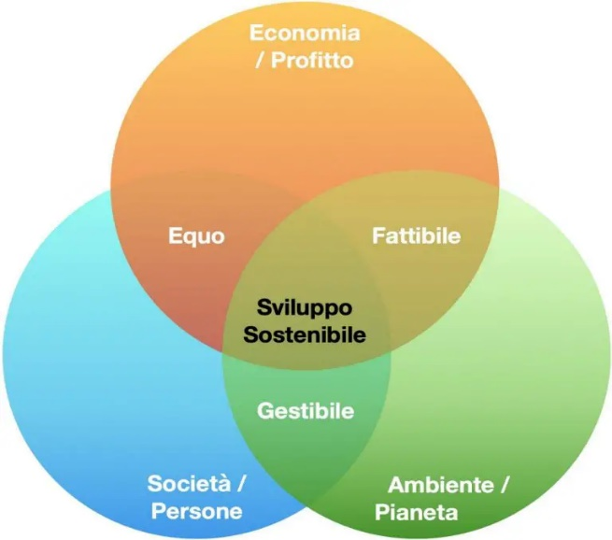
LO SVILUPPO SOSTENIBILE (3)
TOOLKIT UNITÁ UNO: la gastronomia come percorso, il caso del Montiferru 30

Slide 31
TURISMO, TRADIZIONE ED INNOVAZIONE
TOOLKIT UNITÁ UNO: la gastronomia come percorso, il caso del Montiferru 31

Slide 32
CARATTERISTICHE DEL TURISMO ESPERIENZIALE (1)
Le persone creano significato attraverso l'esperienza diretta;
L'esperienza comprende le persone incontrate, i luoghi visitati, le attività svolte e i ricordi creati;
L'esperienza include la pianificazione del viaggio prima della partenza e il follow-up post-viaggio;
Il turismo esperienziale attira le persone nella natura, nella cultura e nella storia locali;
Il turismo esperienziale è a basso impatto, a basso volume e ad alto rendimento;
Il turismo esperienziale è molto personale, unico ed individuale per ogni visitatore;
Le esperienze dei visitatori, memorabili e di qualità, sono un risultato condiviso tra il visitatore e il fornitore dell'esperienza;
Le opportunità di turismo esperienziale consentono la crescita personale e riflettono i valori e gli interessi del singolo visitatore;
Il turismo esperienziale offre esperienze diverse che corrispondono agli interessi del visitatore e forniscono un senso di realizzazione personale, creando così i propri ricordi unici.
(Fonte: Experiential Tourism: Understanding tourism trends today to prepare for tomorrow)
TOOLKIT UNITÁ UNO: la gastronomia come percorso, il caso del Montiferru 32

Slide 33
CARATTERISTICHE DEL TURISMO ESPERIENZIALE (2)
Il risultato desiderato del turismo esperienziale è il raggiungimento di un'esperienza partecipativa completa che fornisca nuove conoscenze ed esperienze autentiche;
Le opportunità di turismo esperienziale favoriscono l'incontro tra culture diverse, le loro problematiche e potenzialità;
Gli elementi culturali sono condivisi in un'atmosfera di modi di vita tradizionali;
Il turismo esperienziale mostra piuttosto che descrivere;
Le opportunità del turismo esperienziale ampliano gli orizzonti personali;
Le opportunità di turismo esperienziale dovrebbero fornire arricchimento personale, illuminazione, stimolo e coinvolgimento come motivatori;
Il turismo esperienziale attira le persone nei luoghi;
Il turismo esperienziale attira i mercati verso la merce;
Il turismo esperienziale coinvolge tutti e cinque i sensi;
Le opportunità di turismo esperienziale includono l'apprendimento di una nuova abilità o l'impegno in una nuova attività;
Il turismo esperienziale include "la storia del luogo".
(Fonte: Experiential Tourism: Understanding tourism trends today to prepare for tomorrow.)
TOOLKIT UNITÁ UNO: la gastronomia come percorso, il caso del Montiferru 33

Slide 34
SANTULUSSURGIU E L’ANTICA DIMORA DEL GRUCCIONE: DA TURISMO SOSTENIBILE A TURISMO RIGENERATIVO?
Secondo Mario Socatelli, esperto in turismo, professore e ricercatore della Facoltá di Ambiente e sviluppo dell’Universitá per la Cooperazione in Costa Rica:
“...Il turismo sostenibile si concentra sugli aspetti “sistematici e strutturali” del turismo, per generare esperienze che siano “aneddoti memorabili”. Mentre l'approccio rigenerativo nel turismo cerca di trascendere la soddisfazione del godimento - momenti memorabili - per trasformarli in esperienze "sensibili-relazionali" che riconnettono l'essere umano con se stesso, la società e l'ecosistema, attivando la consapevolezza del visitatore e rinnovando la sua visione del mondo.
Il turista non deve essere solo uno spettatore del luogo che visita.. ma piuttosto diventare attore della propria esperienza, dove gli ospiti e la comunità di accoglienza agiscono come facilitatori di essa. Non ci si dovrebbe limitare solo a fungere da interpreti limitandosi a raccontare e descrivere al visitatore ciò che si crede soddisfi le sue aspettative. Le esperienze turistiche rigenerative devono essere percepite in modo vivace e come qualcosa di prossimo, fin dalla fase stessa della ricerca di informazioni da parte del consumatore. Se non producono identità, non genereranno nemmeno trasformazione.”
TOOLKIT UNITÁ UNO: la gastronomia come percorso, il caso del Montiferru 34

Slide 35
CLUSTER CUCINA SOSTENIBILE
PARTE C: PROPOSTE DAL MONTIFERRU
UNITÁ UNO: LA GASTRONOMIA COME PERCORSO,
IL CASO DEL MONTIFERRU

Slide 36
ASPETTI DI COMPOSIZIONE NUTRIZIONALE
TOOLKIT UNITÁ UNO: la gastronomia come percorso, il caso del Montiferru 36

Slide 37
SARA CONGIU (Chef Antica Dimora del Gruccione)
È giovane ma ha già maturato molti anni di esperienza in cucina perché, subito dopo la maturità alberghiera, a Cagliari, ha intrapreso un ininterrotto percorso di formazione e di lavoro che le ha consentito di conoscere i molti aspetti del panorama della ristorazione in Sardegna e in altre realtà italiane e internazionali. Così acquisisce tecniche e capacità nel lavoro di squadra e elabora una sua propria modalità di operare nella lavorazione delle materie prime che esprime felicemente soprattutto nella pasticceria, ambito che, da sempre, costituisce fucina prediletta della sua sperimentazione.
Ora il talento di Sara si applica nella proposta di un cibo che racconta il territorio, le piccole produzioni, l’ambiente, appassionanti nuovi percorsi attraverso i quali il suo trasporto per natura e animali ha trovato coinvolgimento e sinergia nella mission aziendale, per la promozione del mangiare buono, bello e “sostenibile”, che trasferisce in tutte le sue creazioni e alla cui preparazione si dedica con continuata riservata dedizione.
TOOLKIT UNITÁ UNO: la gastronomia come percorso, il caso del Montiferru 37

Slide 38
COME COMBINARE GLI INGREDIENTI
TOOLKIT UNITÁ UNO: la gastronomia come percorso, il caso del Montiferru 38

Slide 39
MARCO DELUGAS (Sommelier Antica Dimora del Gruccione)
Dopo anni di studi con l’Associazione Italiana Sommelier e con la Scuola Concorsi in Toscana, Marco si dedica per l’Azienda alla selezione delle piccole aziende vitivinicole sarde di grande qualità, distintesi, inoltre, per il rispetto ambientale. Se lo studio del territorio di Sardegna è sempre nel cuore - soprattutto per la conoscenza del vitigno vernaccia nella cui area di produzione è Oristano, sua città di origine, che ama incondizionatamente - suo fondamentale oggetto di ricerca e di studio è la comprensione dei fattori determinanti la nascita degli straordinari vini della Borgogna.
A questa regione Marco dedica ricorrenti frequentazioni, in particolare nella zona circoscritta denominata “Cote d’Or”, che hanno fruttato negli anni importanti relazioni con i produttori e che garantiscono alla Carta dei Vini, da lui curata, l’inclusione di pregiate bottiglie, inusitate presenze, che danno modo a specialisti e ad amatori, la gradita sorpresa di giovarsi di importanti degustazioni, uniche e impreviste, a Santu Lussurgiu.
TOOLKIT UNITÁ UNO: la gastronomia come percorso, il caso del Montiferru 39

Slide 40
COSA BEVIAMO
TOOLKIT UNITÁ UNO: la gastronomia come percorso, il caso del Montiferru 40

Slide 41
BIBLIOGRAFIA
Fondazione Slow Food (2020), Se la biodiversità vive, vive il pianeta
Fondazione Slow Food (2018) L’arca del gusto, Come costruire il più grande catalogo dei sapori del mondo: un patrimonio da scoprire e da salvare,
Jarratt, D., Phelan, C., Wain, J., & Dale, S. (2019) Developing a sense of place toolkit: Identifying destination uniqueness. Tourism and Hospitality Research, 19(4), 408–421.
Med Pearls (2020) Research Study on Slow Tourism International trends and innovations Slow Tourism product creation manual
Rajan B PhD, Kamaraj M. (2015) Experiential Tourism: Understanding tourism trends today to prepare for tomorrow
Socatelli, Mario (2022), Entrevista sobre el desarrollo regenerativo aplicado al turismo. Regeneratio 1(2)
THE LANCET (2019) Carbohydrate quality and human health: a series of systematic reviews and meta-analyses
United Nation (1987) Our Common Future (Brundtland Report), Report of the World Commission on Environment and Development
UNWTO (2019) Guidelines for the Development of Gastronomy Tourism
Antica Dimora del Gruccione, Pagina istituzionale
TOOLKIT UNITÁ UNO: la gastronomia come percorso, il caso del Montiferru 41

